Slide 1
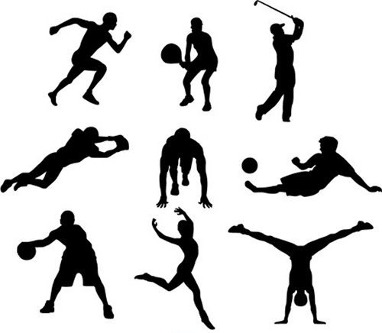
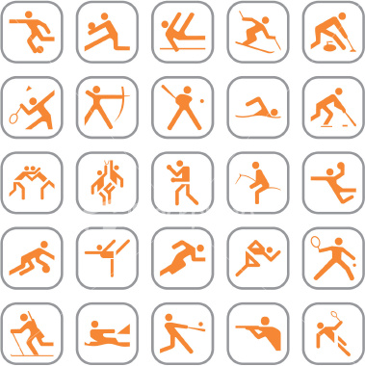
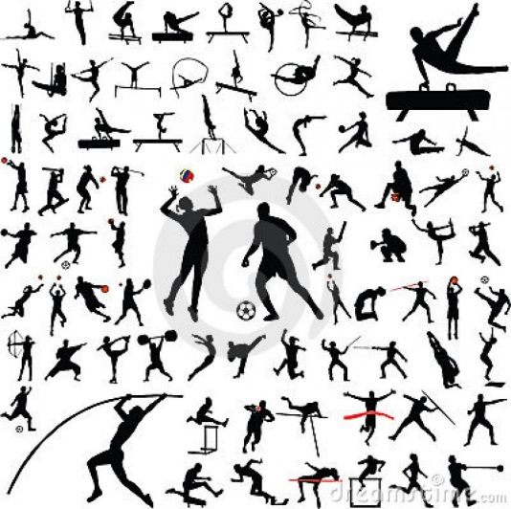
Подорож до країни Здоров`я і Спорту Виховна година в 1 класі
Довге 2022

Slide 2
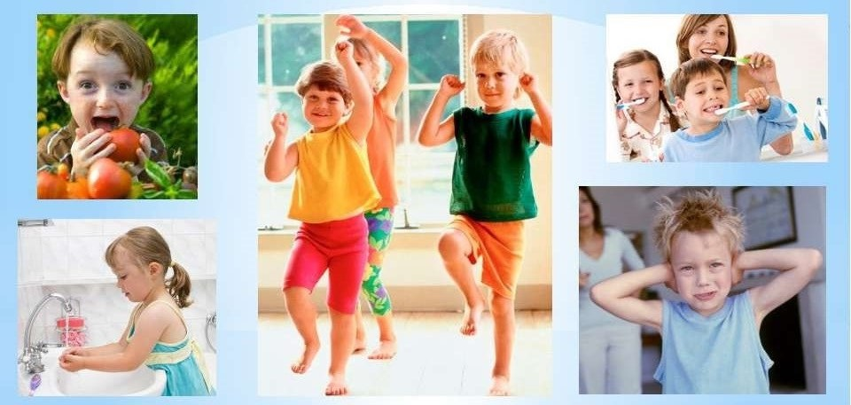
Здорові діти — нація здорова,
Багата Україна і чудова.
Тож, діти, ви здоровими ростіть,
В майбутнє добрими ідіть!

Slide 3
Не можемо прожити й дня без спорту!
Нам сонце світить з висоти!
Досягнем ми всесвітнього рекорду!
І збудуться всі мрії. Віриш ти?
Лиш один рецепт на світі
Всім-усім підходить дітям.
Коли спорт полюбиш -
Сильним, спритним будеш.

Slide 4
Всім відомо це чудово,
Коли кожен з нас здоровий!
Тільки треба знати…
Як здоровим стати.

Slide 5
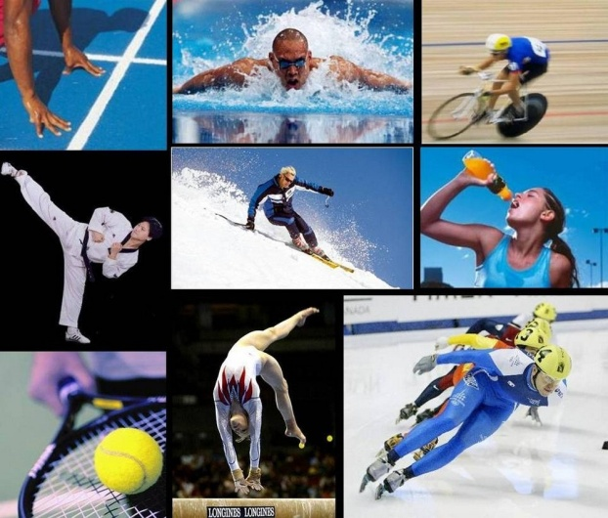
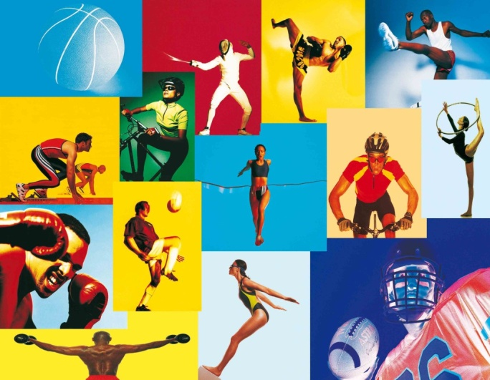
Спорт
і здоровий спосіб
життя
І частина

Slide 6
Духовно –
моральне
благополуччя
Рухова
активність
Сприятливе
соціальне
оточення
ЗДОРОВИЙ
СПОСІБ
ЖИТТЯ
Загартовування
організму
Позитивні
емоції
Раціональне
харчування
Відмова
від
шкідливих
звичок
Особиста
гігієна

Slide 7
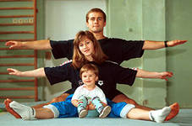
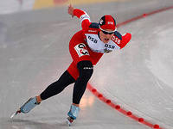
Фізкультура і спорт
Фізкультурой можуть займатися всі.
Спортом може займатися найсильніший, найспритніший, найздоровіший.

Slide 8
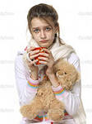
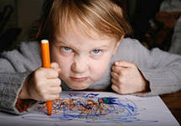
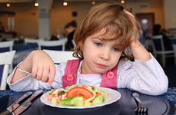
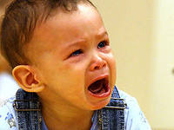
Якщо не будеш дружити з фізкультурой

Slide 9
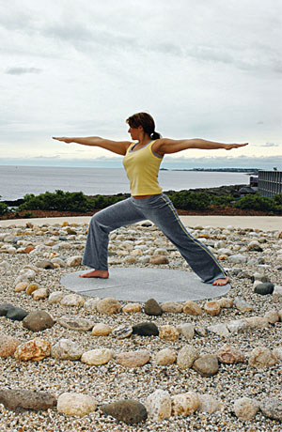
Головний принцип: почати рухатися…
Тобі допоможе зарядка. 15 хвилин вранці і ввечері. Це ж нескладно?

Slide 10
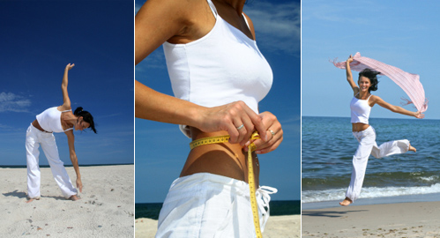
І тоді зникне втома, з'явиться легкість у рухах. З'явиться настрій і зникнуть зайві сантиметри.

Slide 11
Як стати спортсменом?
- Любіть физкультуру.
- Кожний ранок робіть
зарядку.
- Укреплюйте свої м'язи.
- Загартовуйтесь.

Slide 12
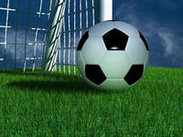
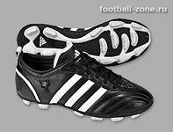
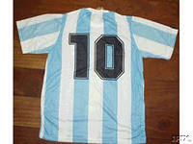
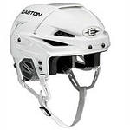
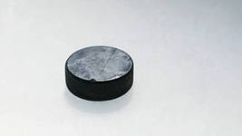
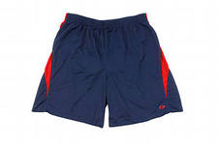
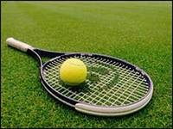
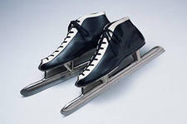
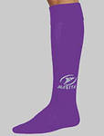
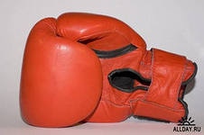
Спортивні атрибути

Slide 13
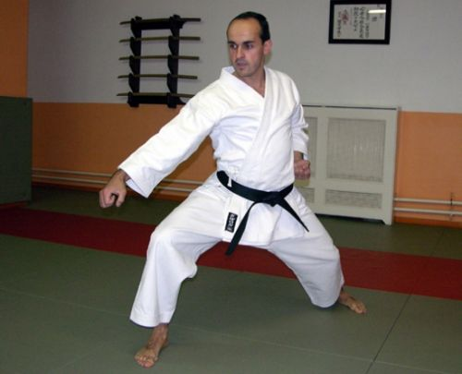
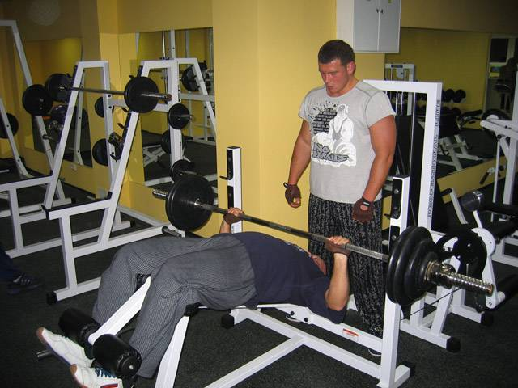
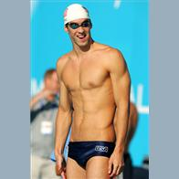
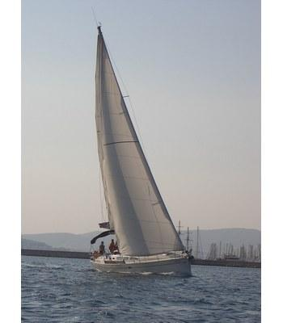
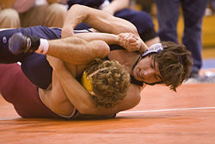
Ти можеш вибрати поодинокі види спорту

Slide 14
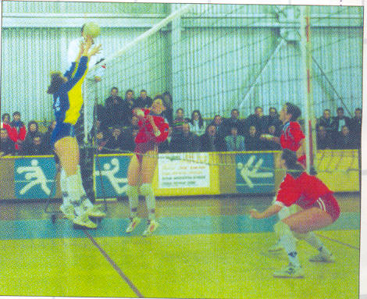
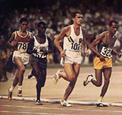
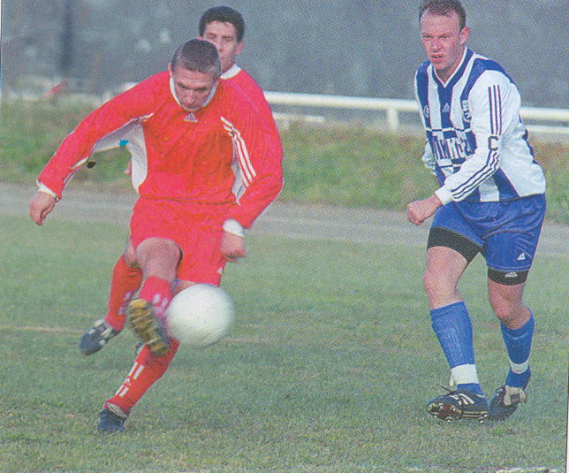
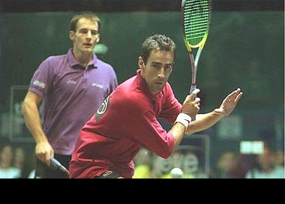
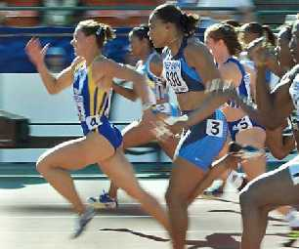
Або: працювати в команді

Slide 15
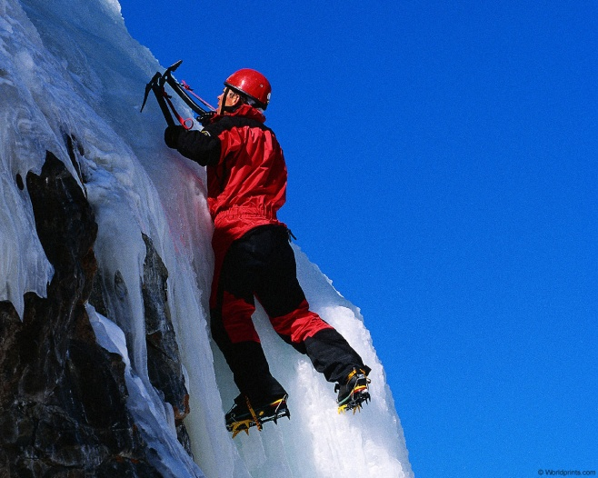
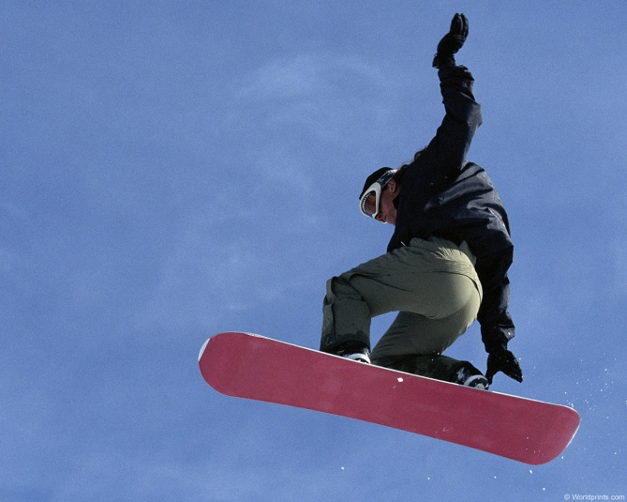
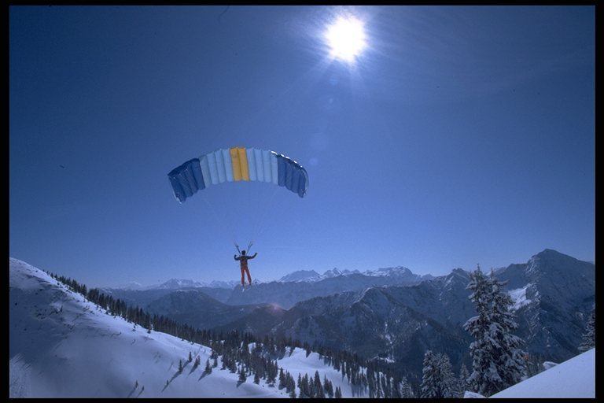
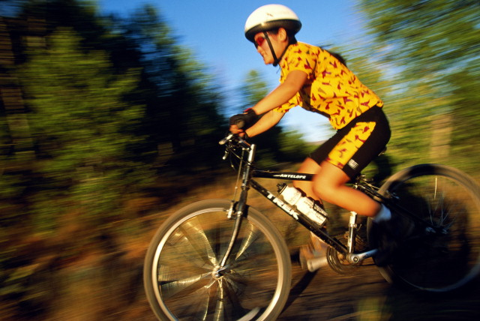
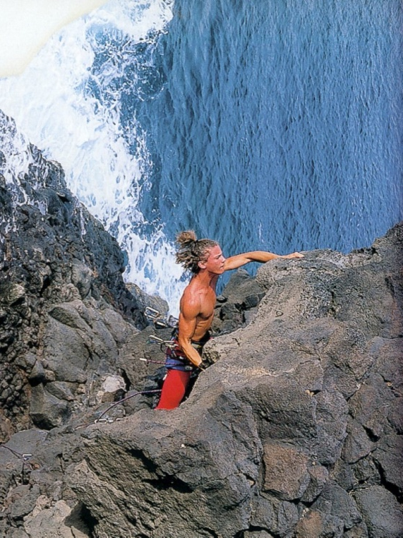
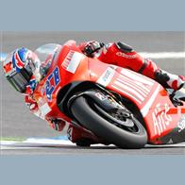
Чи вибрати екстремальні види спорту

Slide 16
Важливо подолати себе, побороти свій страх перед невмінням.

Slide 17
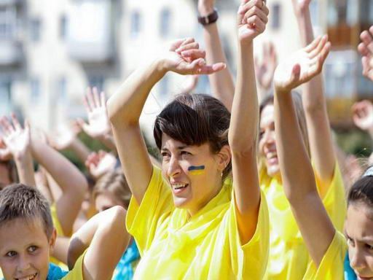
Фізична культура в Україні є часткою загальної культури суспільства, що спрямована на зміцнення здоров'я, розвиток фізичних, морально-вольових та інтелектуальних здібностей людини з метою гармонійного формування її особистості. Практика свідчить, що фізична культура, до складу якої входять фізичне виховання, спорт та фізична рекреація, є важливим засобом підвищення соціальної і трудової активності людей, задоволення їх моральних, естетичних та творчих запитів, життєво важливої потреби взаємного спілкування, розвитку дружніх стосунків між народами і зміцнення миру.

Slide 18
Спорт як органічна частина фізичної культури є сферою діяльності людей, виявлення та уніфікованого порівняння у змаганні їх досягнень в певних видах фізичних вправ.
В той же час спорт є часткою міжнародного спілкування, дає можливість демонстрації досягнень суспільства у цій сфері діяльності, сприяє утвердженню гуманістичних цінностей та спортивного авторитету України у світовому співтоваристві.

Slide 19
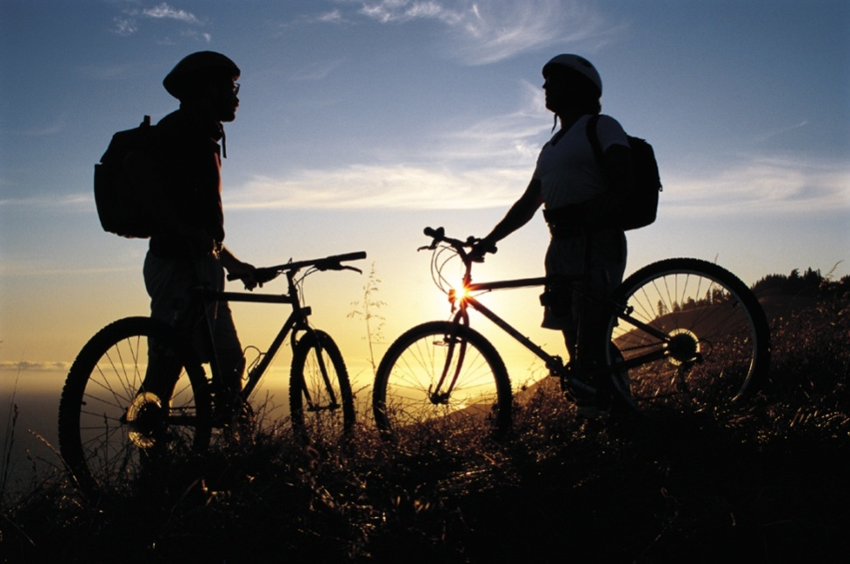
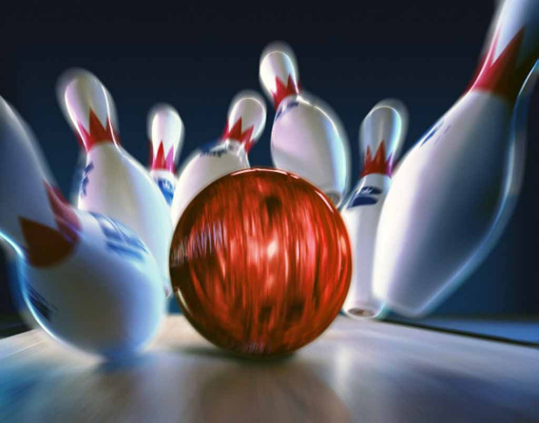
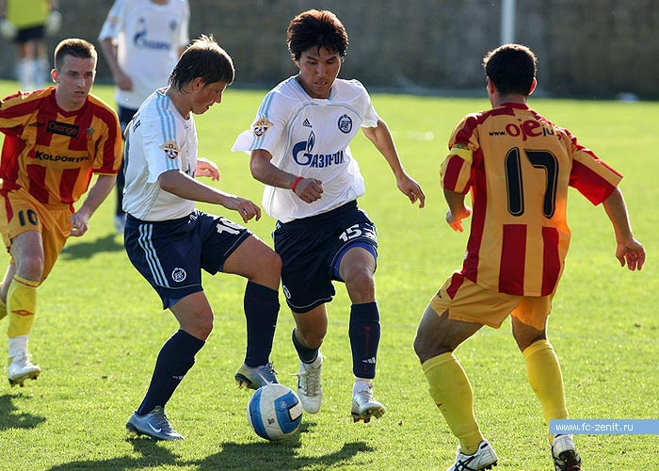
Спорт – це рух, а отже, спорт - це життя.

Slide 20
Спорт-
це красиво!

Slide 21
У минуле спорту сторінками історії
Було дуже давно, коли люди думали лише про те, як вижити, їм необхідно було вміти швидко бігати, плавати, метати, долали перешкоди.
Від уміння людини наздогнати та влучити у здобич, від здібності бути загартованою залежала її мисливська вдача, а значить, і життя.
Отже стародавнім людям були знайомі елементи спорту – біг, стрибки, метання. Але про спорт ще не було й мови.
Народився він пізніше. А батьківщиною його вважають Стародавню Грецію.

Slide 22
Легенд про виникнення Олімпійських ігор було багато, але існує одна найбільш правдива, яку взято за основу.
Тяжкі війни розорювали грецьку державу. Народ не мав спокою. Загарбники безжалісно вирубували сади та виноградники, спустошували поля, руйнували будинки та храми. Люди боялися виходити на вулицю, бо їх могли не тільки пограбувати, а й найжахливіше вбити (виконується танок воїнів).
Люди хотіли покласти кінець війнам, але не знали, як це зробити. Вихід знайшов цар Іфрит.

Slide 23
Олімпійські ігри
Устав от разрушительной войны,
Мудрец Ифрит, Элиды царь,
Владыка греческого края,
Заставил воинов всех
Вложить оружия в ножны
И состязаться не в пролитье крови,
А в ловкости и силе,
Чтобы свое величье утверждать.
И засиял огонь Олимпа,
Явивший миру чемпионов.

Slide 24
Олімпійські ігри
Першим видом змагань був біг.
Другим - метання списа.
Третім - боротьба.
Останнім - кулачні бої.
Легкоатлетичні змагання Олімпійських ігор доповнював конкурс майстрів мистецтв.
У Греції вважають, що гармонія тіла і духовного світу нероздільні (виконується танок Афродіти).

Slide 25
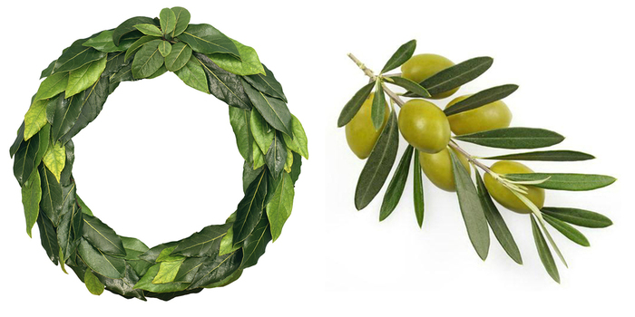
Нагороди
Після закінчення Олімпійських ігор, які тривали декілька днів, переможців усіх видів змагань нагороджували оливковими листками.

Slide 26
Континенти на глобусі

Slide 27
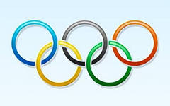
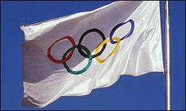

Slide 28
Талісмани олімпіади
Талісман – частина олімпійської символіки, обов'язковий атрибут.
Він відображає дух того міста, де будуть ігри.
Талісман повинен бути з ім'ям, яке легко запам`ятовується, яскравою особистістю.

Slide 29
Олімпійський вогонь
Вогонь запалюється в Олімпії (Греція) за кілька місяців до відкриття Олімпіади.
Запалюють його з допомогою параболічного дзеркала, фокусуючого промені сонця.

Slide 30
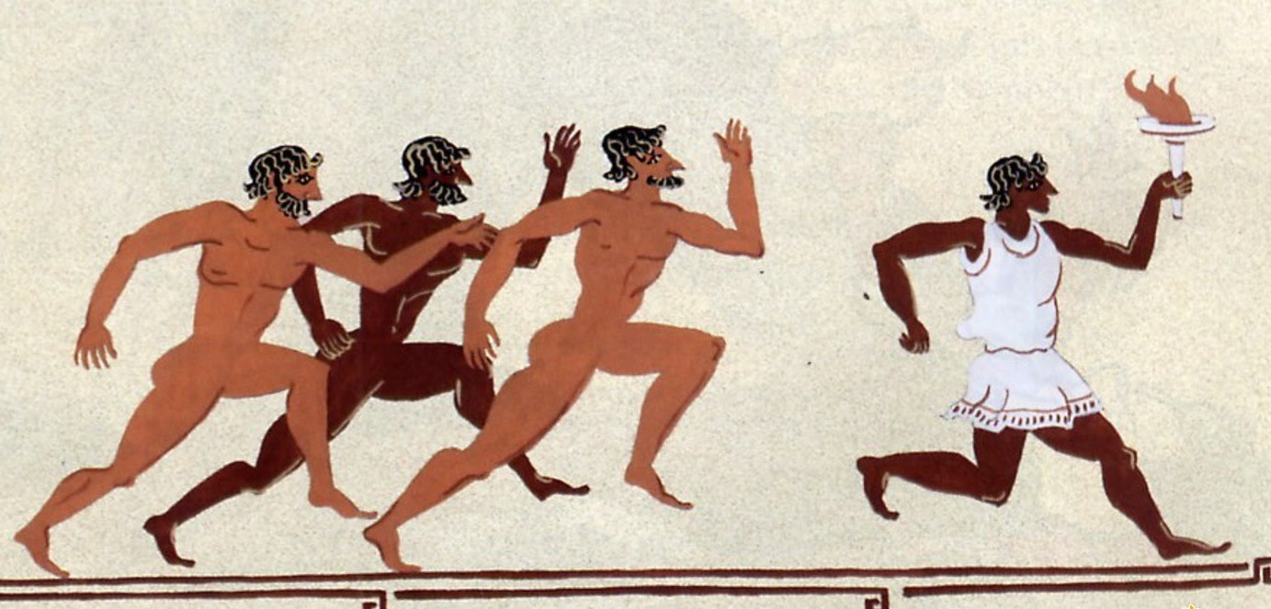
Факел Олімпійського вогню
несуть бігуни,
передаючи один одному по естафеті.

Slide 31
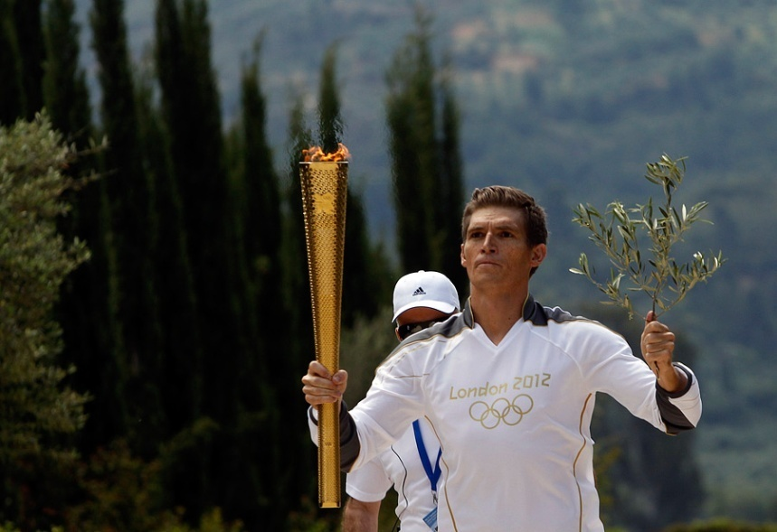
Запалюють його під час відкриття
і він буде горіти безперервно
до закінчення ігор.

Slide 32
Священний вогонь олімпійський,
Гори на планеті віки,
не треба вогню Хіросіми,
Чорнобилю скажемо: ні!
А факел, сьогодні запалений,
Хай полум’ям дружби горить,
Хай спорт український прославленій
В серцях наших юних дзвенить.

Slide 33
Девіз олімпіади

Slide 35
Клятва спортсмена:
Чесно дотримуватись спортивних правил.
Бути справедливим, вимогливим до себе й товаришів.
Прагнути доводити боротьбу до кінця.
Не зазнаватися, досягнувши перемог.
Не сумувати в разі невдачі.

Slide 36
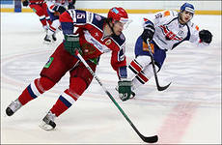
Зимові олімпійські ігри
Хокей Лижі Ковзани
Фігурне катання Санний спорт

Slide 37
Літні олімпійські ігри
Футбол Бокс Плавання Атлетика
Фехтовання Боротьба Гімнастика

Slide 39
Українські спортсмени нині є одними з найвідоміших у світі українців.
Нападник Андрій Шевченко став справжнім символом України на футбольному полі, граючи за італійський «Мілан». Кумира багатьох футбольних фанатів в Італії називають «Диявол зі Сходу» і навіть видали про Андрія книжку з такою ж назвою.

Slide 41
«Золотою рибкою» називають Яну Клочкову, яка плаває краще за всіх у світі.

Slide 43
Український шахіст Руслан Пономарьов у свої 14 років став наймолодшим у світі гросмейстером, чемпіоном світу серед юнаків до 18 років.

Slide 45
Володимир Володимирович Кличко — український професійний боксер.
Олімпійський чемпіон з боксу.
Чемпіон світу з боксу у важкій ваговій категорії.
Молодший брат чемпіона світу Віталія Кличка.

Slide 47
Віталій Володимирович Кличко
Шестиразовий чемпіон світу з кікбоксингу (двічі серед аматорів і чотири рази серед професіоналів).
Чемпіон світу з боксу у важкій ваговій категорії.
Срібний призер чемпіонату світу з боксу серед аматорів Триразовий чемпіон України з боксу серед аматорів. Чемпіон I Всесвітніх ігор військовослужбовців у важкій ваговій категорії.
Старший брат професіонального боксера, чемпіона світу за версіями Володимира Кличка.

Slide 49
Безсонова Ганна Володимирівна —
українська гімнастка, чемпіонка світу з художньої гімнастики, бронзова призерка Олімпійських ігор.

Slide 51
Українські чемпіони світу: легкоатлетка Ольга Саладуха, Вікторія Терещук (сучасне п'ятиборство), боксери Василь Ломаченко, Тарас Шелестюк, Євген Хитров, Олександр Усик, та ін.

Slide 52
Але неважливо, чи будеш ти олімпійським чемпіоном…
Головне, бути здоровим!

Slide 53
Якщо хочеш
бути здоровим-
займайся спортом!

Slide 55
Корисні поради
Їжте овочі та фрукти
Вживайте в їжу рибу і молочні продукти
Харчування повинно бути збалансованим
Скоротіть вживання солодкого і мучного
Не їжте на ніч
Приймайте їжу невеликими
порціями 4 - 5 разів на день

Slide 56
Гімнастика подовжує молодість людини.
Локк Д.

Slide 57
Щоб завжди бути у формі, дотримуйтеся нескладних правил:
Дотримуйте режим дня.
Правильно харчуйтеся.
Спіть не менше 8 годин на добу.
Чергуйте фізичну і розумову активність.
Займайтеся спортом.

Slide 58
Народна мудрість – гарна порада.
В здоровому тілі –здоровий дух.
Ми їмо, щоб жити, а не живемо, щоб їсти.

Slide 60
Вікторина: «Цілющі скарби землі української»
Яка рослина лікує 99 хвороб?
Назвіть відомі вам рослини, що допомагають при застуді?
Яка рослина лікує рани, порізи?
Упізнай за описом. У її листі містяться вітаміни С і К, провітамін А, корисні мінеральні солі й білки. З неї навесні варять борщ. З цієї рослини добували зелену фарбу. В давнину з її волокон ткали мішковину. Має здатність обпікати того, хто до неї торкнеться.

Slide 61
Відгадай загадку:
Ніхто не лякає, а вона вся тремтить.
Зелена, а не поле, біла, а не сніг, кучерява, а не людина.
Плаття знімає, а гудзики залишаються.
Його називають патріархом лісів
Це дерево цвіте найпізніше.

Slide 62
Конкурс знавців спорту
Скільки гравців у команді з волейболу?
Скільки гравців у команді з баскетболу?
Скільки гравців у команді з футболу?
У якому виді спорту виступав Сергій Бубка?
Хто такий П’єр де Кубертен?
Скільки кілець є на Олімпійському прапорі?
Чиїм іменем названо в Україні турнір із художньої гімнастики?
У якому виді спорту виступала Інеса Кравець?
Як називається спортсмен, який бігає на довгі дистанції?
Як називається спортсмен, який бігає на короткі дистанції?
Який вид спорту називають «королевою спорту»?
Яка футбольна збірна є чинним чемпіоном Європи з Футболу?
Яка команда є першим чемпіоном України з футболу?

Slide 63
Мудрі думки великих людей
Потрібно підтримувати міцність тіла, щоб зберегти міцність духу.
Ст. Гюго
Як суконники чистять сукна, вибиваючи його від пилу, так гімнастика очищає організм.
Гіппократ
Ніщо так не виснажує і не руйнує людину, як тривале фізичне бездіяльність.
Аристотель
Рух – комора життя.
Плутарх
Якщо не бігаєш поки здоровий, доведеться побігати, коли захворієш.
Горацій

Slide 64
Усе в житті піде чудово, Якщо будеш ти здоровим. Пам`ятати будеш твердо, Що і як робити треба, Щоб тобі земля і небо У ділах допомагали, Силу і любов давали. Тож розумного навчайся, А шкідливого цурайся, Будь веселим і кмітливим, Будь здоровим і щасливим!

Slide 65
А ви ще не зробили свій вибір?

